Slide 1

Геймификация в естественнонаучном образовании как ресурс успешной реализации особых образовательных потребностей обучающихся с ОВЗ
Лавринова Ирина Игоревна, учитель информатики ОГБОУ «Центр образования для детей с особыми образовательными потребностями г. Смоленска»

Slide 2
ГЕЙМИФИКАЦИЯ
применение методов проектирования игры для неигровых областей, таких как социальные проекты, обучение

Slide 3
Основные аспекты геймификации
динамика
механика
эстетика
социальное взаимодействие

Slide 4
Образовательный КВЕСТ
специальным образом организованный вид исследовательской деятельности, для выполнения которой обучающиеся осуществляют поиск информации по указанным адресам и ссылкам.

Slide 5
Виды заданий для образовательных КВЕСТОВ*
пересказ
аналитическая задача
убеждение
творческое задание
журналистское расследование
компиляция
оценка
самопознание
достижение конценсуса
планирование и проектирование
детектив, головоломка
научное исследование
* Классификация видов заданий для образовательных квестов по Б. Доджу

Slide 6

ПРИМЕРЫ РЕАЛИЗАЦИИ ВЕБ-КВЕСТОВ
Из опыта работы ОГБОУ “Центр образования для детей
с особыми образовательными потребностями г. Смоленска”
РЕШАЕМЫЕ ЗАДАЧИ:
развитие коммуникативных УУД;
развитие познавательных УУД;
обеспечение формирования умений самостоятельно оценивать и принимать решения;
обеспечение релаксации участников образовательного процесса.

Slide 7
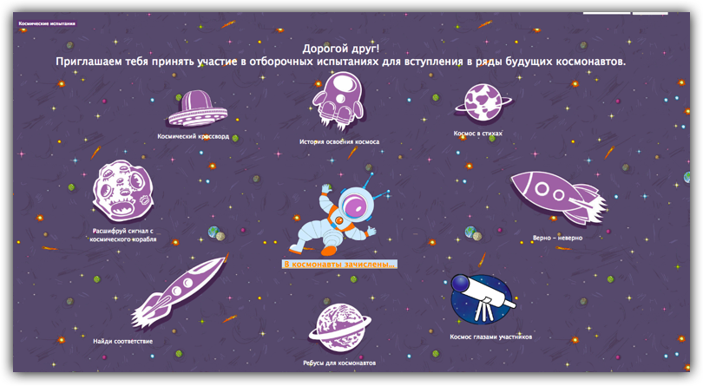
ПРИМЕРЫ РЕАЛИЗАЦИИ ВЕБ-КВЕСТОВ
Из опыта работы ОГБОУ “Центр образования для детей
с особыми образовательными потребностями г. Смоленска”
КОСМИЧЕСКИЙ КВЕСТ

Slide 8
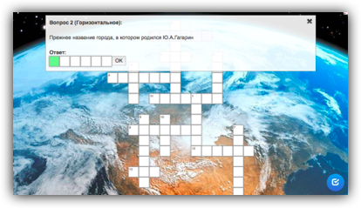
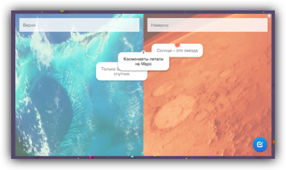
ПРИМЕРЫ РЕАЛИЗАЦИИ ВЕБ-КВЕСТОВ
Из опыта работы ОГБОУ “Центр образования для детей
с особыми образовательными потребностями г. Смоленска”
КОСМИЧЕСКИЙ КВЕСТ
Космический кроссворд
История освоения космоса
Космос в стихах
Расшифруй сигнал с космического корабля
Верно-неверно
Найди соответствие
Ребусы для космонавтов
Космос глазами участников

Slide 9
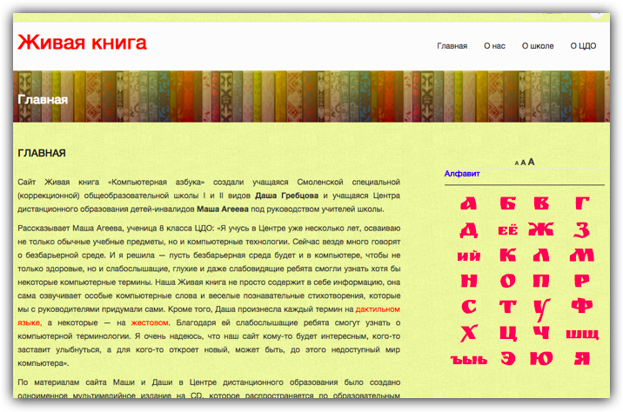
ПРИМЕРЫ РЕАЛИЗАЦИИ ВЕБ-КВЕСТОВ
Из опыта работы ОГБОУ “Центр образования для детей
с особыми образовательными потребностями г. Смоленска”
ЖИВАЯ КНИГА “КОМПЬЮТЕРНАЯ АЗБУКА”
http://azbuka.e-school67.ru/

Slide 10
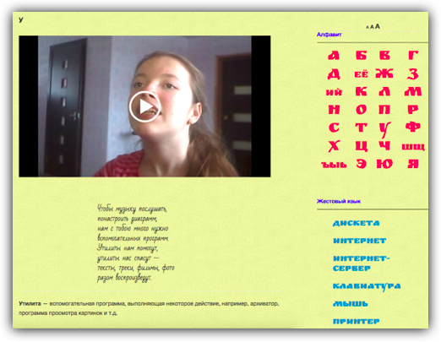
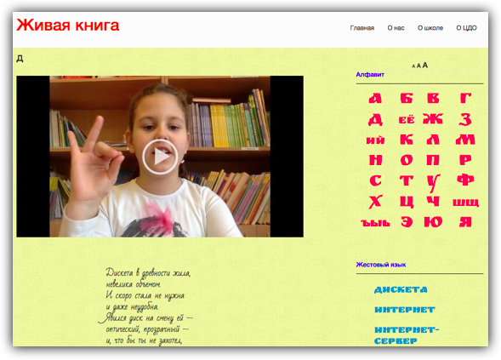
ПРИМЕРЫ РЕАЛИЗАЦИИ ВЕБ-КВЕСТОВ
Из опыта работы ОГБОУ “Центр образования для детей
с особыми образовательными потребностями г. Смоленска”
ЖИВАЯ КНИГА “КОМПЬЮТЕРНАЯ АЗБУКА”

Slide 11
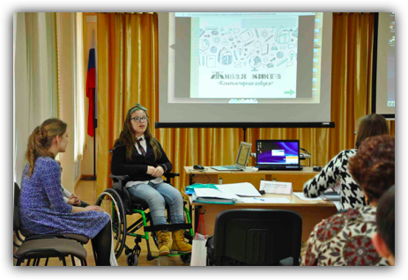
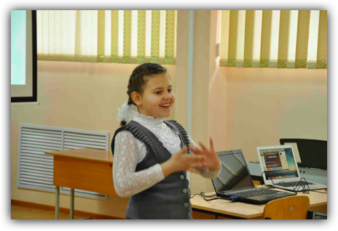
ПРИМЕРЫ РЕАЛИЗАЦИИ ВЕБ-КВЕСТОВ
Из опыта работы ОГБОУ “Центр образования для детей
с особыми образовательными потребностями г. Смоленска”
ЖИВАЯ КНИГА “КОМПЬЮТЕРНАЯ АЗБУКА”

Slide 12

ЗАЧЕМ ВКЛЮЧАТЬ ГЕЙМИФИКАЦИЮ В ОБРАЗОВАТЕЛЬНЫЙ ПРОЦЕСС?

Slide 13
Сделать обучение более мотивирующим
Сделать обучение более инновационным
Сделать обучение более функциональным
Сделать обучение более интересным и приятным
Создать для обучающихся с ОВЗ максимально комфортные условия для самовыражения

Slide 14
Спасибо за внимание!
Остались вопросы?
Свяжитесь с нами!
email: lavrinova.ii@dist67.ru
Сайт ОУ: e-school67.ru

